Slide 1
Tomato
Team SCV – Chu Jae Hun

Slide 2
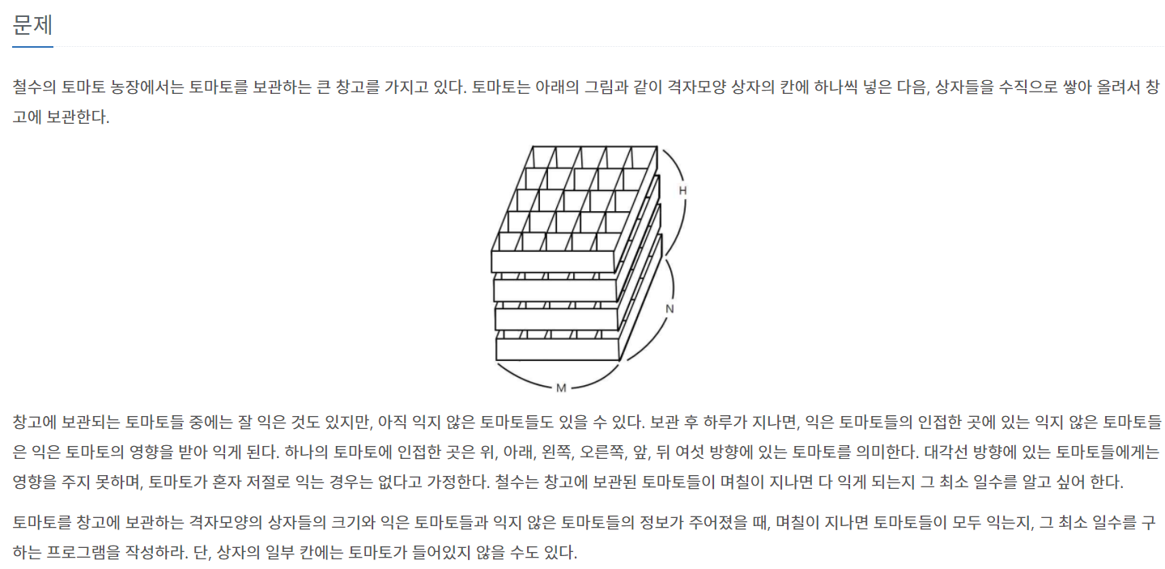
About Problem..

Slide 3
Idea..
최소 일수, 상하좌우앞뒤 영향 => bfs()
BOJ 7576? (평면)
-> 3차원?
-> dz를 하나 더 생성
앞 뒤도 이동 가능
->앞 뒤 높이 추가
-> dz[1, -1, 0, 0, 0, 0]

Slide 4
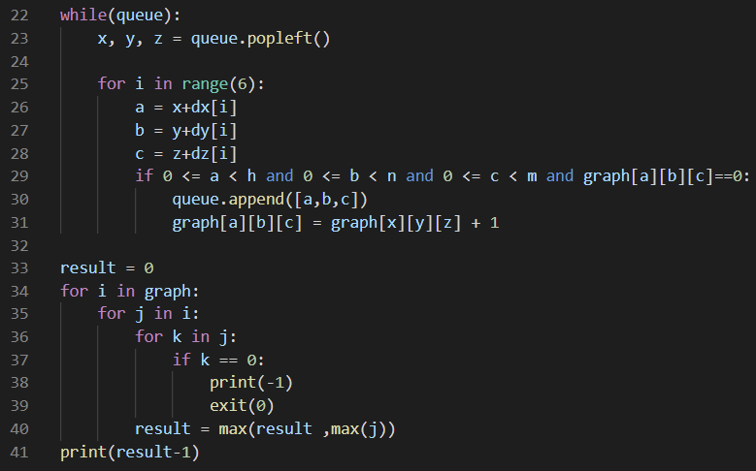
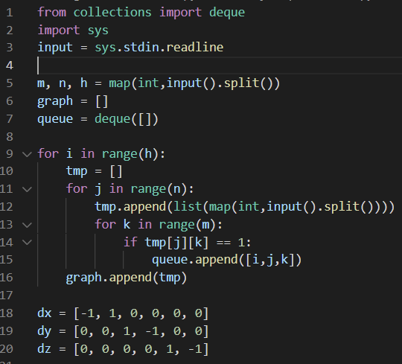
Procedure..

Slide 5
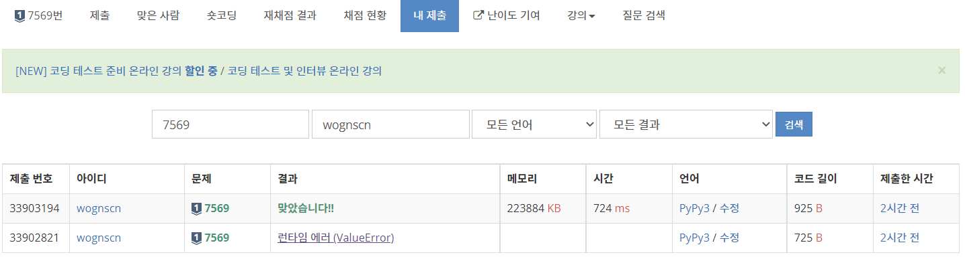
Result/Feedback
dz 이름 실수

